Slide 1
Analiza Operatora

Slide 2
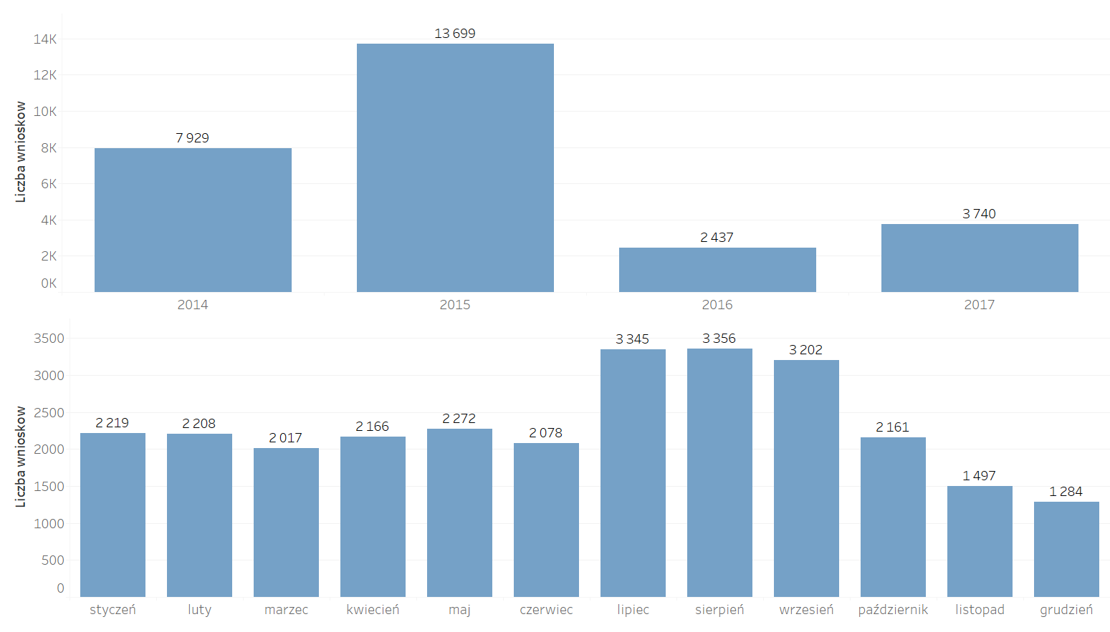

Slide 3
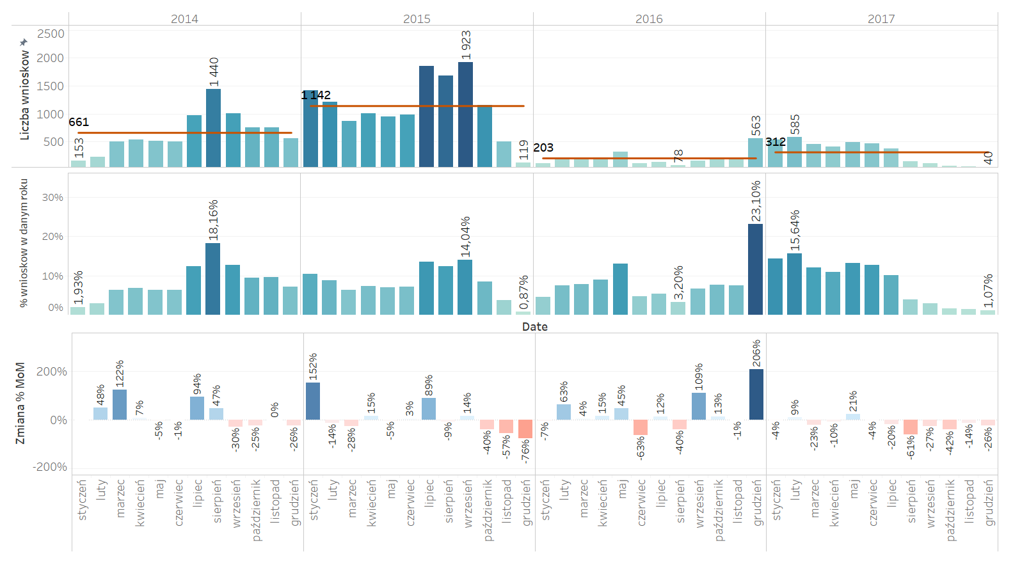

Slide 4
